Slide 1

Хакатон
ARCHI.TECH 2025
Прикладной архитектурный сервис
Команда: Хахатонщики

Slide 2

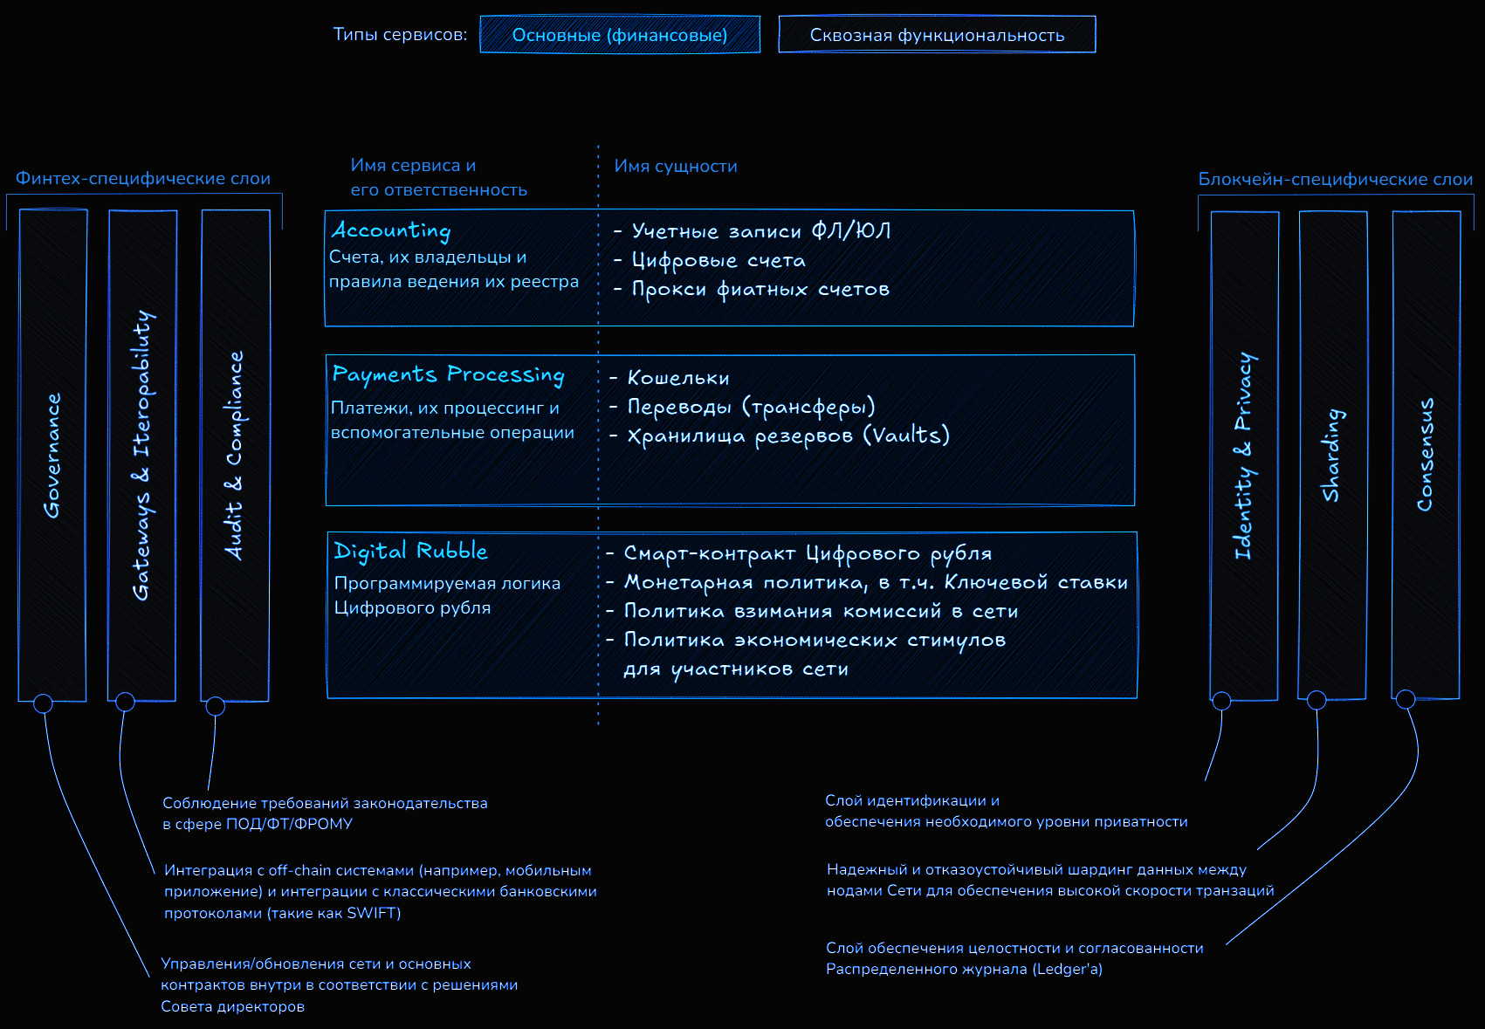
Концептуальный уровень

Slide 3
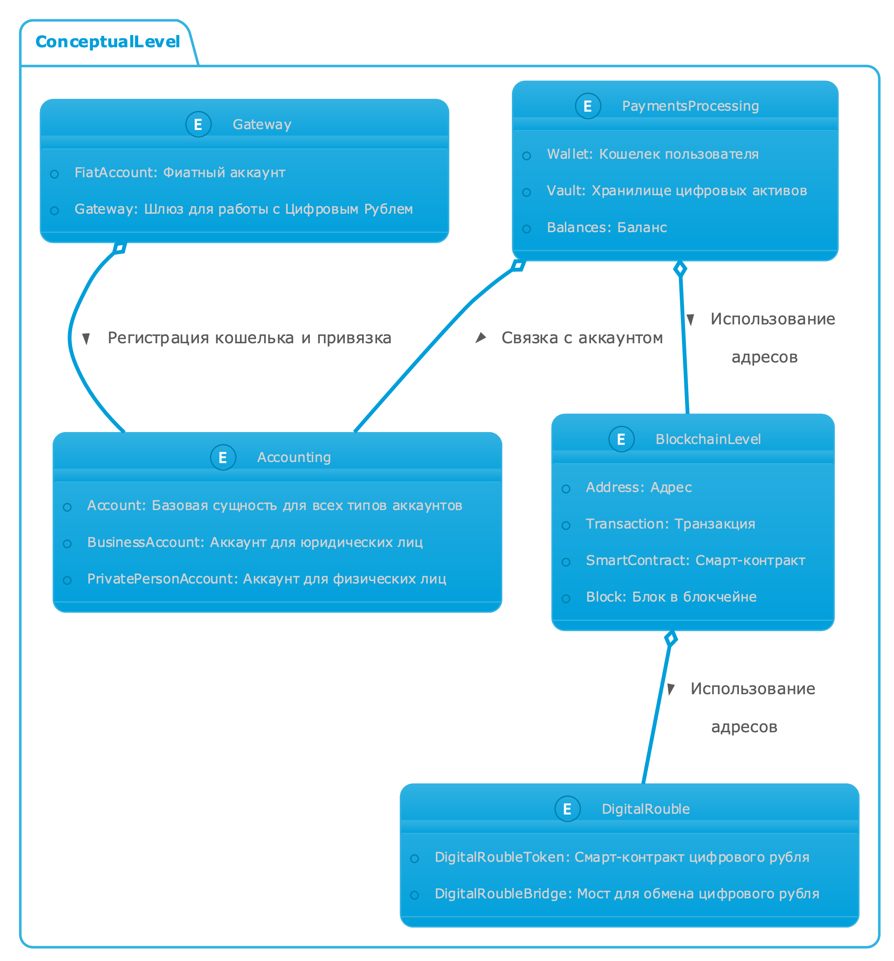
Концептуальный уровень

Slide 4

Концептуальный уровень
Разделяем сервисы на основную функциональность и сквозную функциональность
Основная функциональность
Финтех-специфические слои: Goverance, Gateways & Interopabiluty, Audit & Compliance
Блокчейн-специфические слои: Identity & Privacy, Sharding, Consensus
Сквозная функциональность
Accounting – Счета, их владельцы и правила ведения их реестра
Payments Processing - Платежи, из процессинг и вспомогательные операции
Digital Rubble – Программируемая логика Цифрового рубля

Slide 5
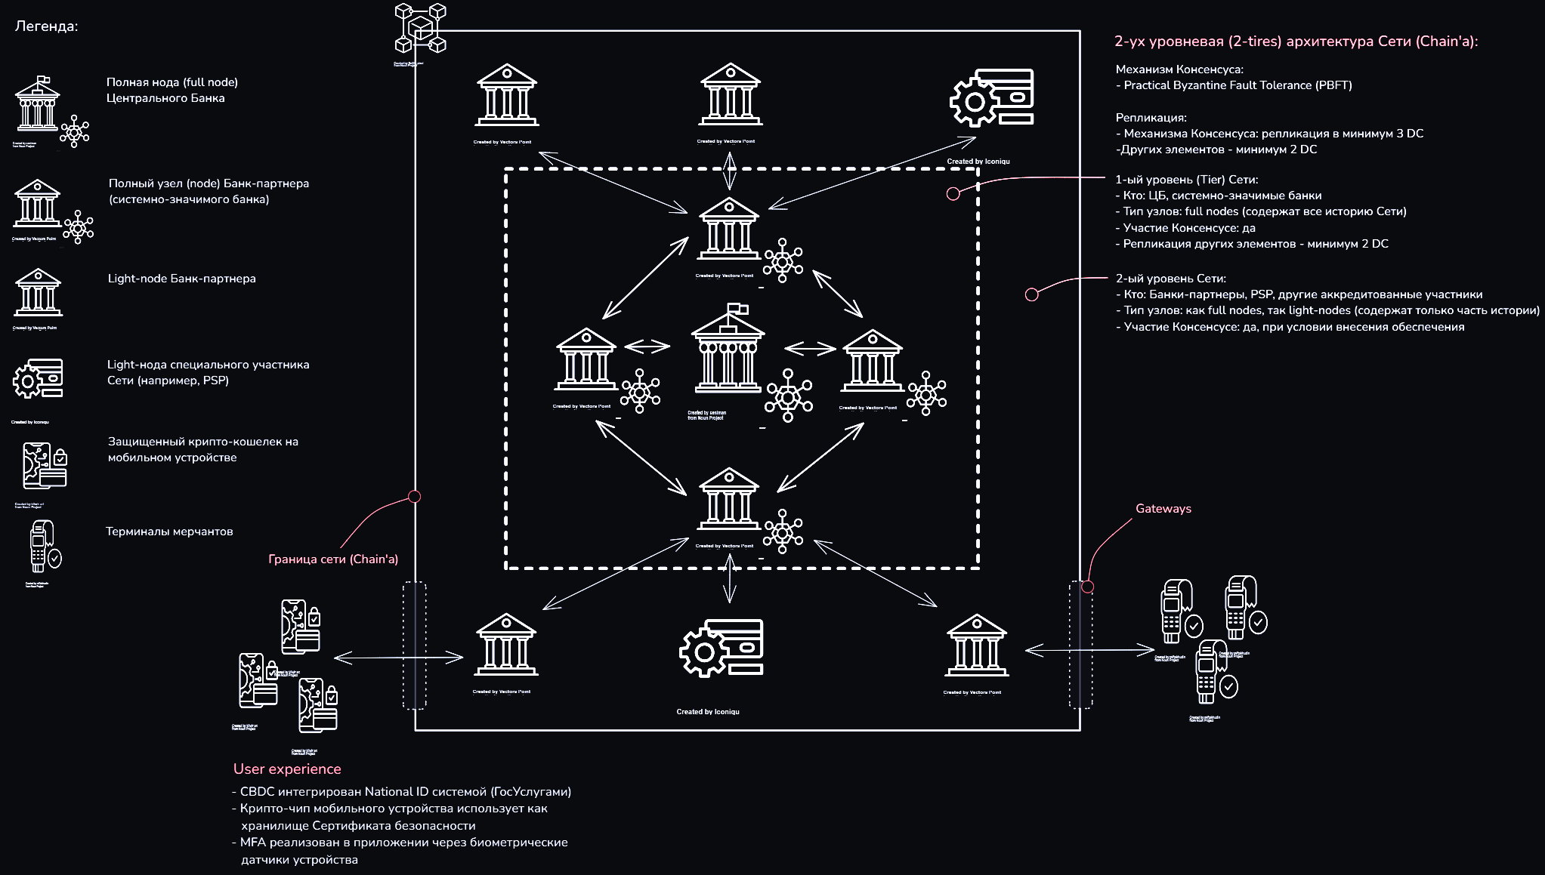

Участники и их Топология

Slide 6
Участники и их Топология
Здесь описано вкратце, что делают банки

Slide 7
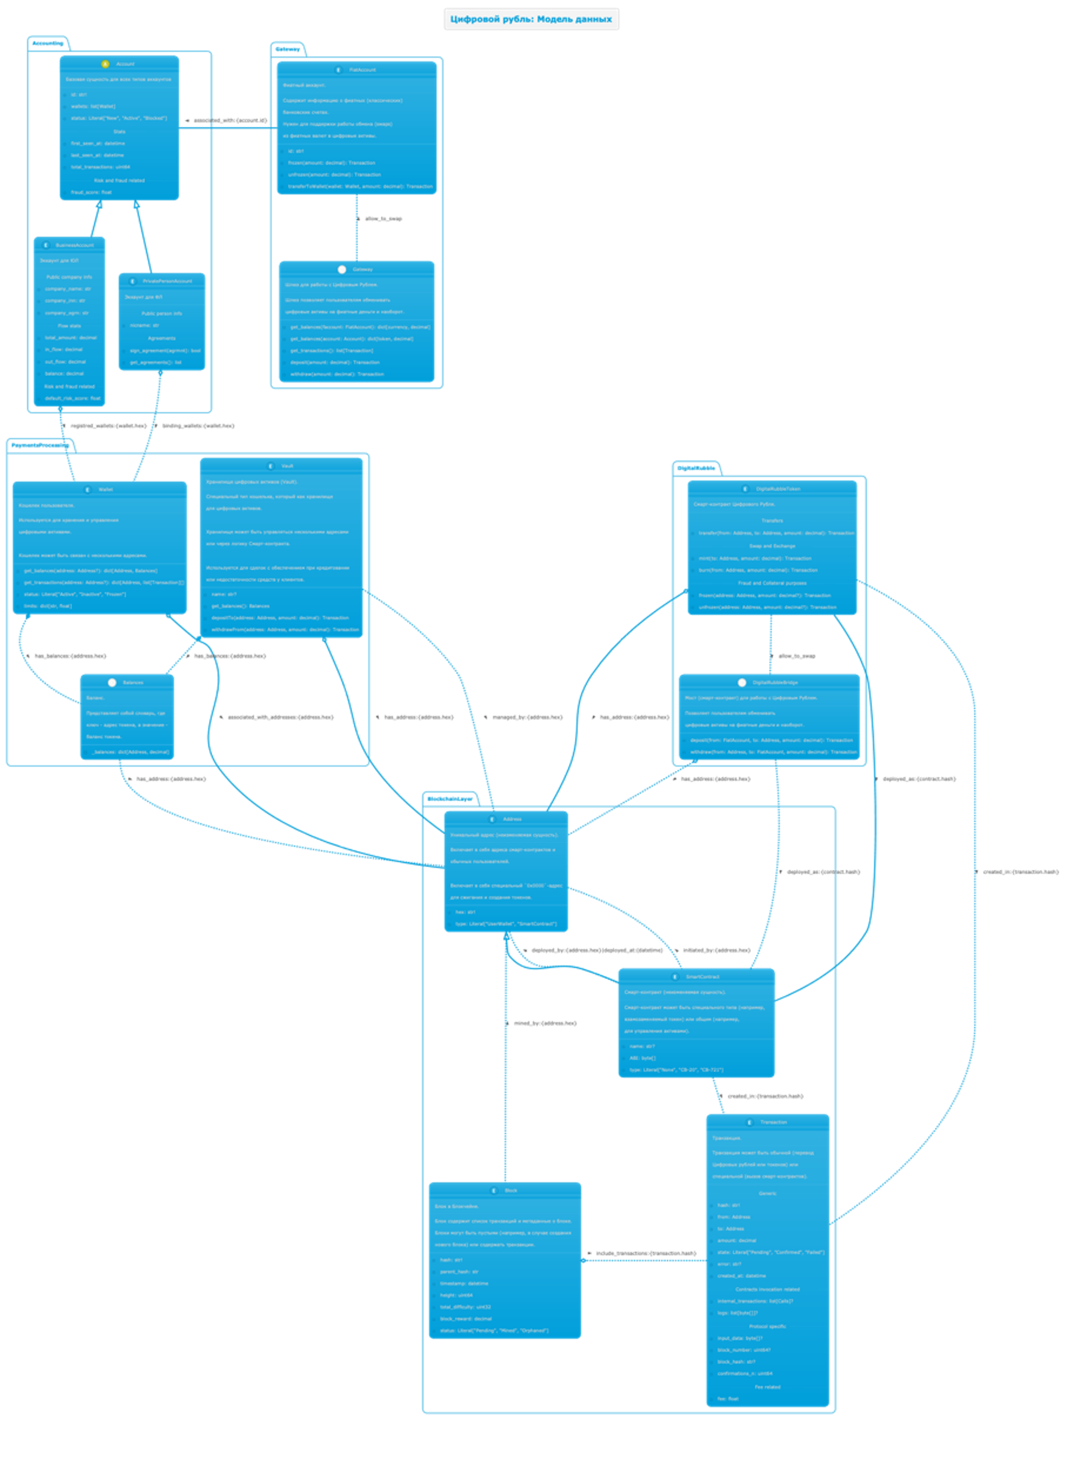
Логический уровень
Полная версия: https://github.com/codez0mb1e/cbdc-architecture/blob/main/data_model.wsd

Slide 8
Логический уровень
Логический уровень модели данных цифрового рубля включает следующие ключевые компоненты и взаимодействия:
Блокчейн-слой
Адреса (Address) с фиксированным адресом для эмиссии/сжигания токенов.
Смарт-контракты (Contract) типов ERC-20/721, связанные с адресами.
Транзакции (Transaction) с полями для сумм, комиссий, вызовов контрактов и статусов.
Блоки (Block), агрегирующие транзакции и связывающие их с майнерами через адреса.
Слой обработки платежей
Кошельки (Wallet) с методами управления балансом, лимитами и статусами (активен/заморожен).
Трансферы (Transfers) как сущности для записей о перемещении средств между кошельками.

Slide 9
Логический уровень
Учет и аккаунтинг
Аккаунты (Account): абстрактная сущность для бизнес-счетов (BusinessAccount) и частных лиц (PrivatePersonAccount).
Фиатные счета (FAccount) для взаимодействия с традиционными банками.
Хранилища (Vault) для депозитов/снятия средств, связанные с аккаунтами и блокчейн-адресами.
Цифровой рубль
Смарт-контракт (DigitalRubbleSmartContract) с методами эмиссии (mint), сжигания (burn), заморозки средств и трансферов.
Справочники для блокировок (blocked_accounts), заморозок (frozen_wallets) и белых списков.

Slide 10
Логический уровень
Связи между слоями:
Транзакции блокчейна обновляют балансы кошельков (Wallet.has_transactions).
Смарт-контракты инициируют эмиссию/сжигание через специальный адрес (0x000...).
Фиатные счета (FAccount) синхронизируются с банками для конвертации в цифровой рубль.
Хранилища (Vault) обеспечивают шлюз между аккаунтами и блокчейн-операциями.
Ключевая логика:
Цифровой рубль существует как токен стандарта ERC-20, управляемый смарт-контрактом.
Заморозка средств и блокировки реализуются через справочники и методы контракта.
Взаимодействие с традиционной банковской системой обеспечивается через FAccount и Vault.

Slide 11
Физический уровень

Slide 13
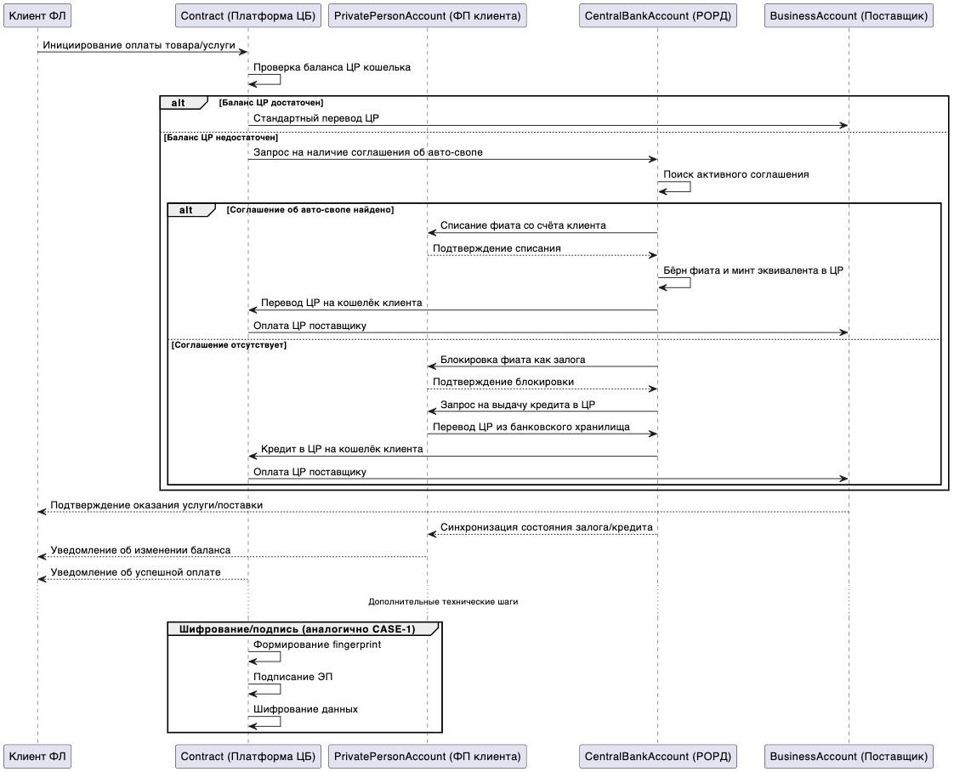
Кейс 1 – Процесс перевода

Slide 14
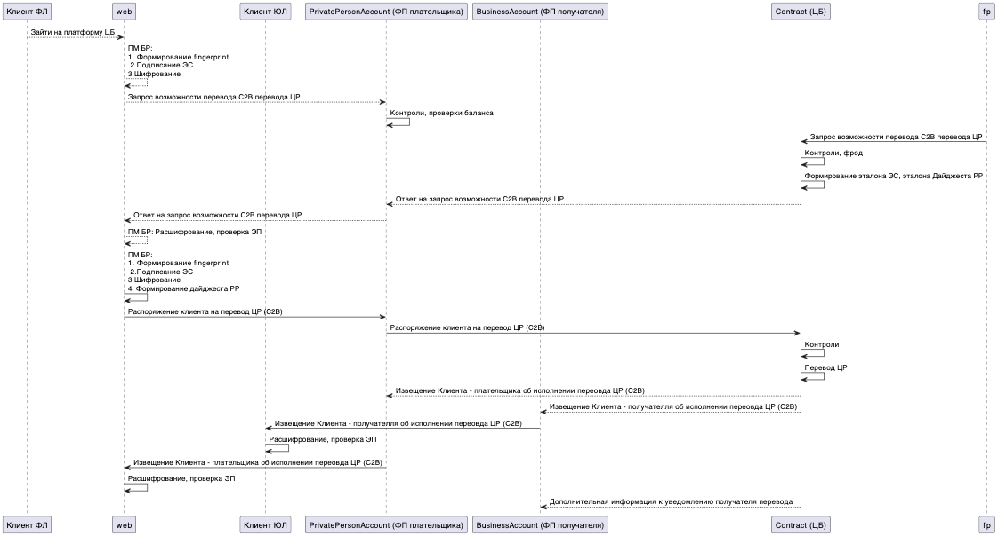
Кейс 1 – Онлайн перевод

Slide 15
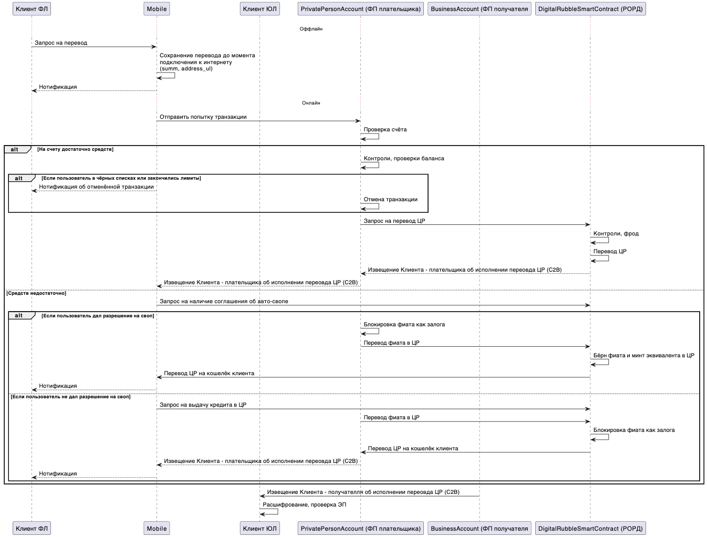
Кейс 1 – Оффлайн перевод

Slide 16
Кейс 1 – Оплата товаров и услуг с помощью онлайн-кошелька на платформе ЦБ или офлайн-кошелька на мобильном устройстве
Краткое решение кейса:
При недостатке цифровых рублей (ЦР) у клиента система использует два сценария через РОРД (Центробанк):
1. Авто-своп (при активном соглашении):
- Фиат списывается с PrivatePersonAccount → РОРД конвертирует его в ЦР через burn/mint.
- ЦР переводятся клиенту → оплата поставщику (BusinessAccount).
2. Кредит под залог (если авто-своп недоступен):
- Фиат блокируется на PrivatePersonAccount как залог → РОРД запрашивает ЦР из*банковского хранилища.
- ЦР выдаются клиенту → оплата поставщику → синхронизация залога/кредита.
Ключевые элементы:
- РОРД управляет конвертацией, кредитованием и блокировкой через методы burn/mint.
- PrivatePersonAccount взаимодействует с фиатом, BusinessAccount принимает платежи в ЦР.
- Автоматизация через смарт-контракты платформы ЦБ (Сontract) и интеграцию с банковскими хранилищами.
Итог:
Недостаток ЦР компенсируется конвертацией фиата или кредитом под залог, обеспечивая бесперебойность платежей.

Slide 17
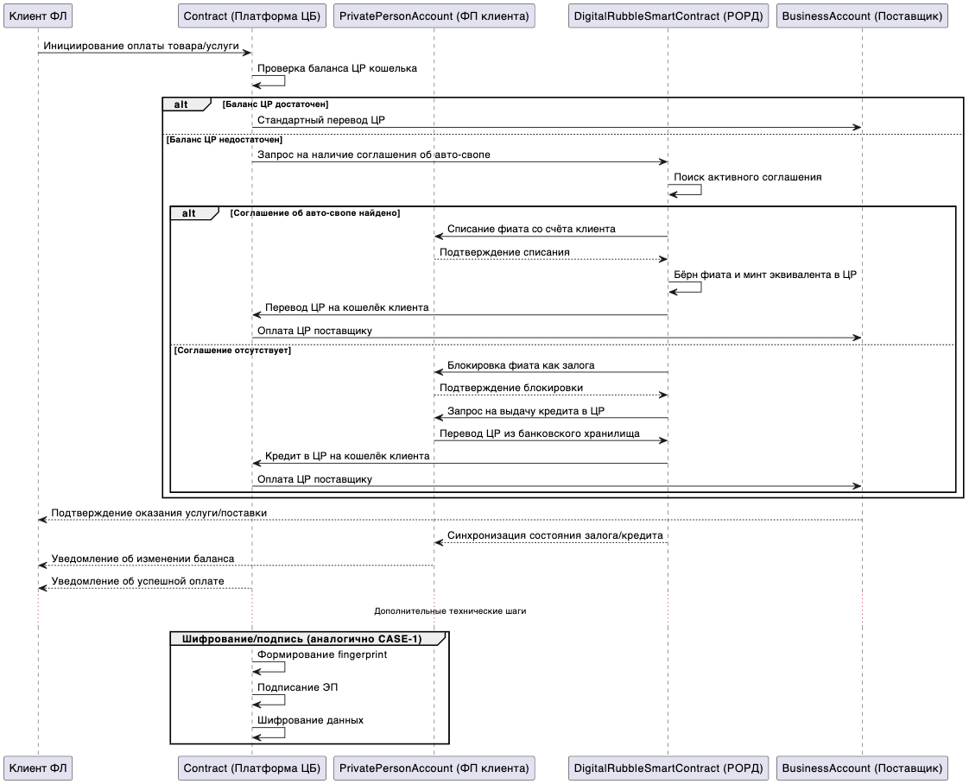
Кейс 2 – Приобретение при недостатке средств

Slide 18
Кейс 2 – Приобретение при недостатке
средств
Краткое описание:
При недостатке цифровых рублей (ЦР) у клиента система автоматически использует фиатные средства через два сценария:
1. Авто-своп (если соглашение активно):
- Фиат списывается с PrivatePersonAccount → конвертируется в ЦР через burn/mint в DigitalRubbleSmartContract.
- ЦР переводятся поставщику через стандартный процесс.
2. Кредит под залог (если авто-своп недоступен):
- Фиат блокируется как залог (через FAccount.frozen()) → ЦР выдаются клиенту из банковского хранилища (Vault).
- После оплаты система синхронизирует залог/кредит и уведомляет клиента.
Ключевые элементы модели:
- Взаимодействие FAccount (фиат) ↔ Vault (хранилище) ↔ DigitalRubbleSmartContract (конвертация).
- Автоматизация через смарт-контракты (mint, burn, frozen).
- Интеграция с банковской инфраструктурой для обеспечения ликвидности ЦР.

Slide 19
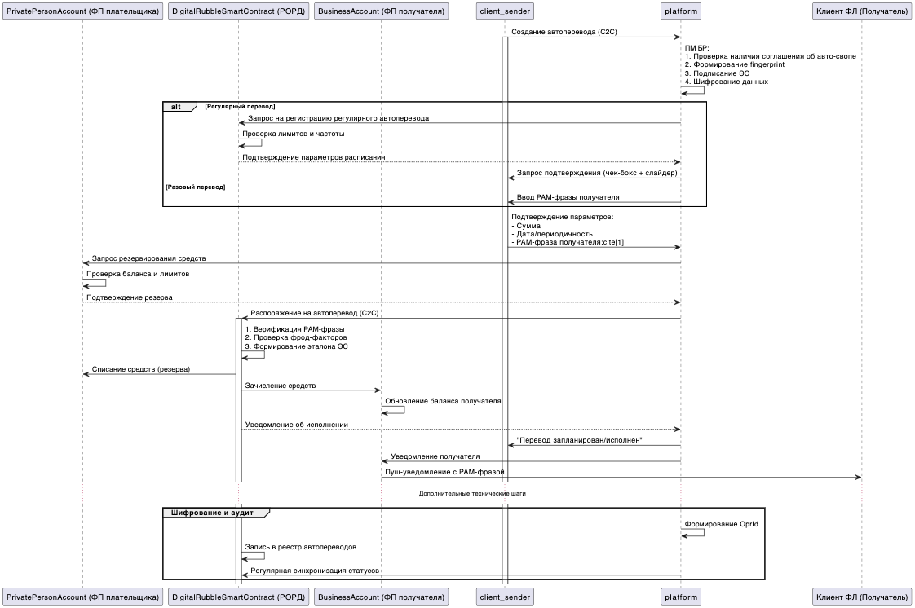
Кейс 3 - Автоперевод

Slide 20
Кейс 3 – Формирование поручения на автоматический (разовый или регулярный) перевод цифрового рубля другому клиенту
Оплата между клиентами (C2C) осуществляется через автоматизированные переводы с использованием цифрового рубля (ЦР) и фиатных счетов (ФП).
Реализовано два сценария:
1. Регулярный перевод (по расписанию):
- Платформа проверяет соглашение об авто-свопе → резервирует средства на PrivatePersonAccount (ФП плательщика).
- РОРД (DigitalRubbleSmartContract) списывает резерв и зачисляет средства на BusinessAccount (ФП получателя).
2. Разовый перевод:
- Клиент вводит PAM-фразу получателя → РОРД верифицирует фразу и проводит транзакцию.
Ключевые элементы:
- РОРД управляет списанием/зачислением, проверяет лимиты, PAM-фразы и фрод-факторы.
- PAM-фраза служит идентификатором получателя и защитой от ошибок.
- Резервирование средств на этапе подтверждения гарантирует доступность суммы.
Технические аспекты:
- Шифрование данных, подпись ЭП, формирование fingerprint для безопасности.
- Запись операций в реестр РОРД и синхронизация статусов.
Итог:
Система обеспечивает гибкие переводы (разовые/регулярные) с автоматической проверкой лимитов, резервированием средств и защитой через PAM-фразы.

Slide 21
Кейс 4 – Соблюдение требований законодательства в сфере ПОД/ФТ/ФРОМУ
Соблюдение требований законодательства производится на слое DigitalRouble и использованием справочников чёрных списков и проведения контроля при проведении транзакции

Slide 22
Хакатон
ARCHI.TECH 2025
Все материалы можно найти: https://github.com/codez0mb1e/cbdc-architecture

Slide 23
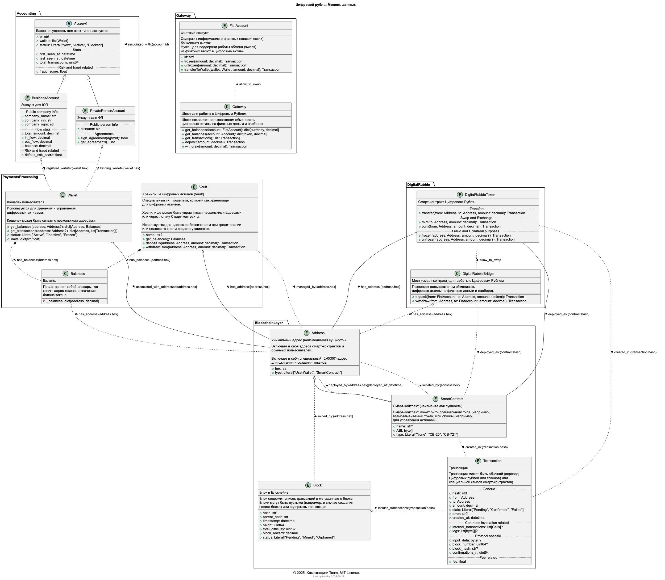
Приложение 1. Логическая модель (часть 1)

Slide 24
Приложение 1. Логическая модель (часть 2)

